Slide 1

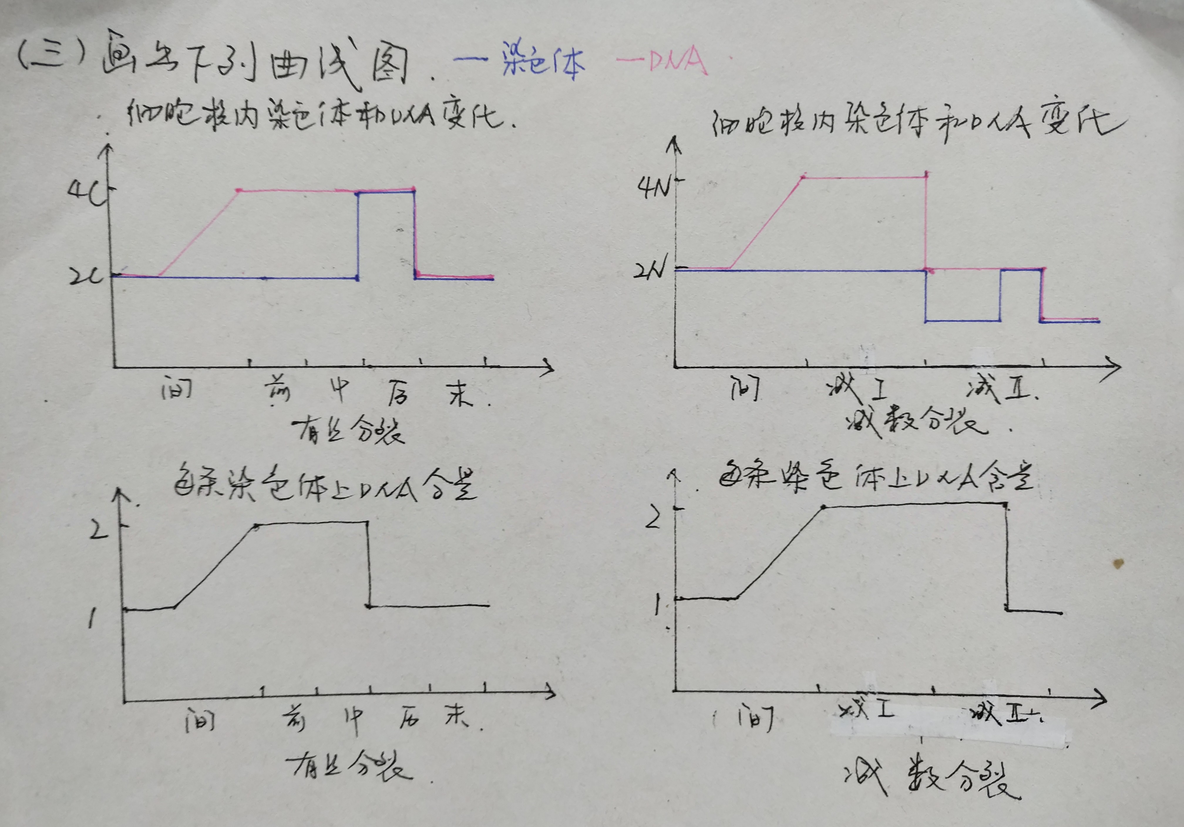
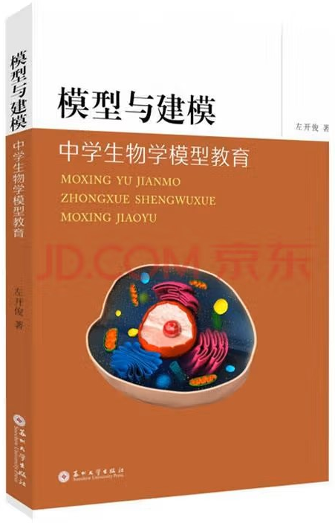
新北区中学生物黄伟文优秀教师培育室
《模型与建模》
——中学生物学模型教育
第三次读书交流活动
陈忠
2024.4.11

Slide 2

目 录
主题一:生物学模型概述----------是什么 主题二：生物学模型构建教学------怎么做 主题三：生物学模型构建教学中
孕育的本真教育-------为什么

Slide 3
一、模型的种类
从科学模型的角度
1、概念模型
2、物理模型
3、数学模型

Slide 4
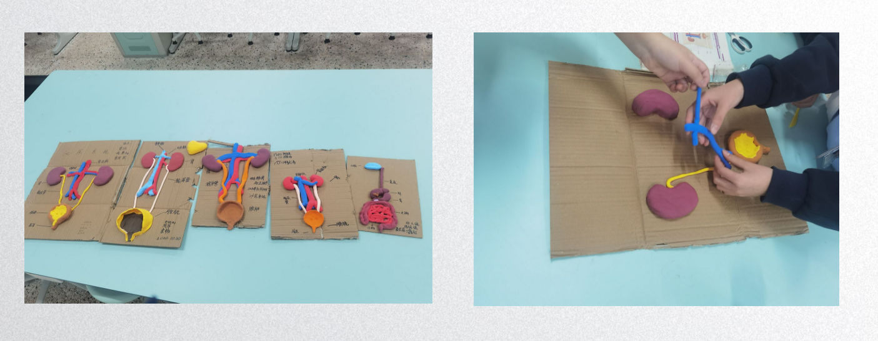
物理模型：是基于相似性而通过真实的装置或过程来模拟人类希望了解的事物的模型。

Slide 5
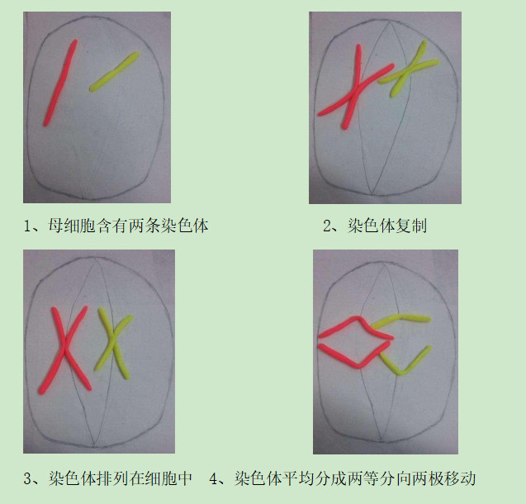
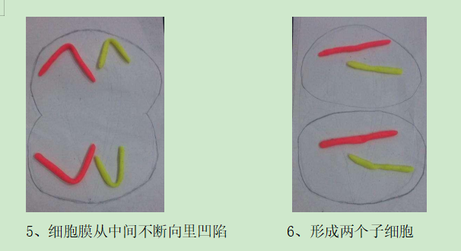
物理模型

Slide 6
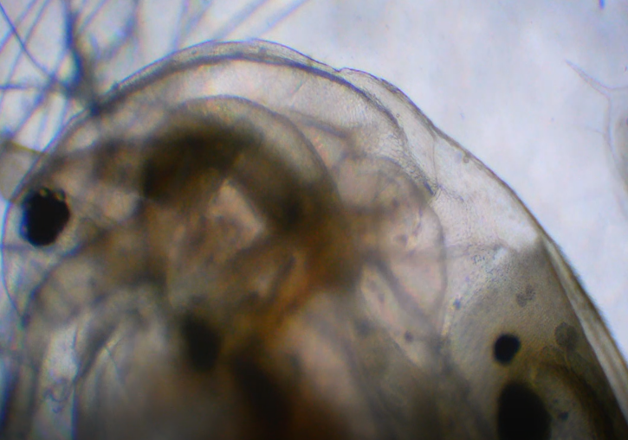
数学模型
学生反应问题：记录1分钟内的心跳次数，时间有点长，水蚤心跳比较快，不好数水蚤心跳的次数？
教师：书上介绍水蚤心率每分钟100次到350次不等，确实挺快。你们有什么方法来减少数心率的误差呢？
学生解决问题：我们组经过讨论一致认为：缩小时间，只要记录10秒内水蚤跳动的次数，然后换算出1分钟水蚤跳动的次数，这样就会减小点数时的误差。换算公式如下： S1/C1=S2/C2 C2= (S2* C1)/ S1 S1=10秒 C1：10秒内水蚤心跳的次数 S2=60秒 C2：60秒内水蚤心跳的次数（即水蚤的心率）

Slide 7
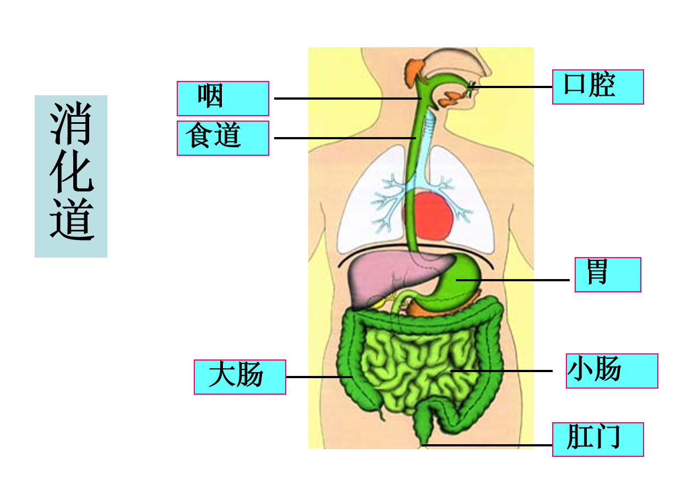
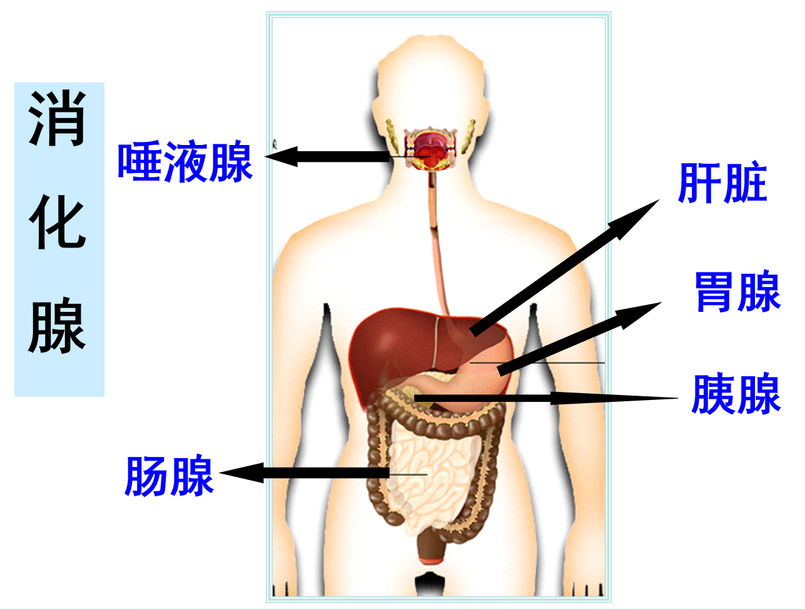
二、 建模式教学的常见模式
基于模型构建的活动教学法研究

Slide 8

二、 建模式教学的常见模式
基于模型构建的活动教学法研究
小肠
消化道
消化液
肝
消化腺
胆汁

Slide 9
多做课题，多写文章
多思考，有创新
凡有建构（设计），就有建模在

Slide 10

https://wenku.baidu.com
THANKS
感谢观看
REPORTING

